Slide 1

Веб-сервис для расчета дополнительной нагрузки на транспортные сети
4FUN

Slide 2

Актуальность проблемы: рост городов и нагрузка на транспортную инфраструктуру
Ускоренная урбанизация
1
Стремительный рост городов и населения увеличивает нагрузку на дороги и транспортную сеть.
2
Растущая застройка
Ввод новых жилых, коммерческих и инфраструктурных объектов требует переоценки транспортных потоков.
3
Необходимость планирования
Своевременное определение дополнительной нагрузки позволит эффективно управлять дорожной сетью.

Slide 3
Традиционные методы расчета транспортных потоков: ограничения и недостатки
Ручные расчеты
Упрощенные модели
Статические данные
Громоздкие и трудоемкие методы, требующие много времени и усилий.
Не учитывают множество факторов, влияющих на реальные транспортные потоки.
Базируются на устаревших данных, не отражают актуальную ситуацию на дорогах.

Slide 4

Необходимость веб-сервиса для автоматизированного расчета дополнительной нагрузки
Быстрое реагирование
Высокая точность
Оперативная оценка влияния новых объектов на транспортную систему.
Использование актуальных данных и передовых алгоритмов расчета.
Масштабируемость
Доступность
Возможность обработки большого объема данных в сжатые сроки.
Веб-сервис, доступный из любой точки в любое время.

Slide 5
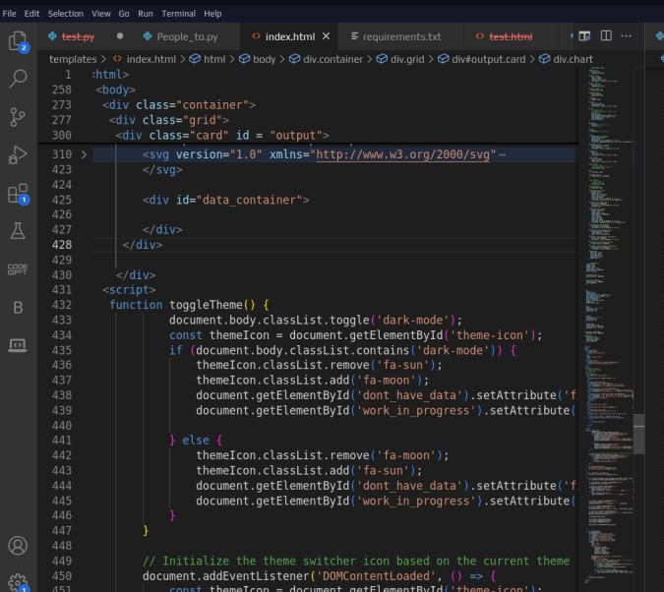
Принцип работы веб-сервиса: ключевые параметры и алгоритмы расчета
1
Ввод данных
Пользователь вводит характеристики нового объекта: расположение, площадь
2
Анализ потоков
Система использует алгоритмы моделирования (Муравьиный алгоритм) и прогнозирования для оценки влияния на дорожную сеть.
3
Визуализация
Результаты расчета представляются в понятных графиках и отчетах для быстрого принятия решений.

Slide 6



Стек технологий
FastAPI - фрейморк для взаимодействия с серверной части
jQuery - фреймворк JavaScript
GeoPy - Библиотека для взаимодействия с географическими картами

Slide 7
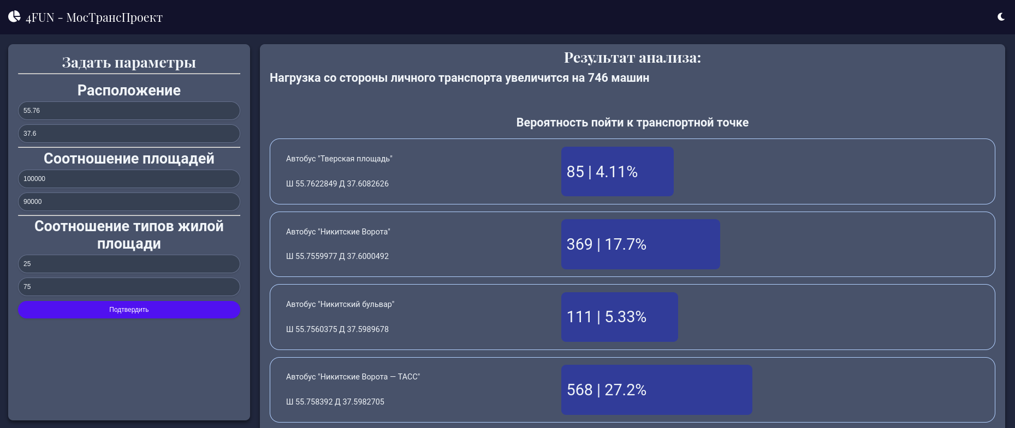
Визуализация результатов расчета: понятные для пользователей графики и отчеты
Аналитические отчеты
Рекомендации по развитию дорожной сети для обеспечения требуемой пропускной способности.

Slide 8




Преимущества использования веб-сервиса: экономия времени и повышение точности
Экономия времени
Быстрый расчет вместо длительных ручных оценок.
Повышение точности
Использование актуальных данных и передовых алгоритмов.
Снижение затрат
Оперативное планирование предотвращает дорогостоящие инфраструктурные проекты.

Slide 9

Потенциальные пользователи и сценарии применения веб-сервиса
Городские власти
Оценка влияния новых объектов на транспортные потоки при городском планировании
Девелоперы
Анализ дополнительной нагрузки на инфраструктуру при строительстве новых зданий
Инженеры-транспортники
Определение необходимых мер по развитию дорожной сети

Slide 10

Заключение: перспективы развития и внедрения веб-сервиса
Веб-сервис для расчета дополнительной нагрузки на транспортные сети - важный инструмент для умного городского планирования. Его использование позволит городам более эффективно управлять дорожной инфраструктурой, планировать развитие и предотвращать заторы в условиях стремительной урбанизации.

